Slide 1
电子电路基础
第五讲~过渡过程的经典解法~part1

Slide 2
课程纲要
2
4.1 一阶电路的响应
4.1.1 一阶电路的零输入和零状态响应
4.1.2 一阶电路的全响应
4.1.3 一阶电路的阶跃响应和冲激响应

Slide 3
First-Order Circuits Chapter 7
3
7.1 The Source-Free (零输入响应) RC Circuit
7.2 The Source-Free (零输入响应) RL Circuit
7.3 Singularity Function (奇异函数)
7.4 Step Response (阶跃响应) of an RC Circuit
7.5 Step Response (阶跃响应) of an RL Circuit
补充：冲激响应

Slide 4
动态电路的概念
4
电感、电容的“电压电流约束关系”与时间 t 有关，所以电感、电容又称为动态元件，含电感、电容的电路也被称为动态电路
动态电路的一个特征是：当电路结构发生变化时（一般通过“开关”的切换来实现），可能使电路从原来的工作状态，转变到一个新的工作状态，这种转变往往需要一定的时间，这一过程被称为动态电路的过渡过程。
开关切换的动作也被称为“换路”，一般认为换路是在 t=0 时刻进行的，把换路前的最终时刻记为 t = 0⁻，把换路后的最初时刻记为 t = 0⁺
分析动态电路的方法之一：根据KCL、KVL、元件电压电流关系，写出微分方程，并求解；这一方法在时域中进行，称为经典解法
①无外加激励电源（零输入），仅由动态元件初始储能所产生的响应：零输入响应；②动态元件初始储能为零（零状态），由外加激励电源引起的响应：零状态响应；③实际上往往既有输入，也有初始储能：全响应

Slide 5
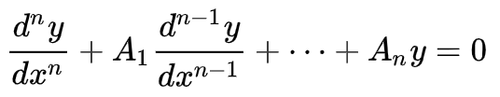






常微分方程
5
① 写出通解（含待定系数）
② 结合边界条件求出待定系数
齐次线性微分方程
1）求特征方程
获得n个根
若没有重根，n个独立解
若z是 m_{z} 重根，m_{z} 个独立解
依旧可获得总共 n个独立解
2）写出通解
非齐次线性微分方程
1）求出对应齐次方程的通解
2）求出非齐次方程的一个特解（电路分析中一般选取 t = ∞ 稳态时刻的解为特解）
3）两者相加，获得非齐次方程的通解
n个独立解的线性组合就是方程的通解

Slide 6
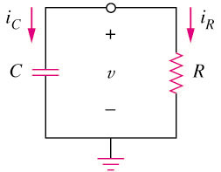
7.1 一阶电路的概念
6
A first-order circuit is characterized by a first-order differential equation.
数学上：一阶电路的方程为一阶微分方程
直观上：化简后的电路，仅含一个储能元件（L，或C）
By KCL
Ohms law
Capacitor law
Apply Kirchhoff’s laws to purely resistive circuit results in algebraic equations.
Apply the laws to RC and RL circuits produces differential equations.

Slide 7
7
有两种一阶电路：RC & RL
如何获取0+时刻的电路状态（电容电压 & 电感电流）
0-时刻的电路状态
电感电流不能突变；电容电压不能突变
根据0+时刻有无独立源（外部激励），分两种情况
Source-free circuits, 无独立源。初始时，能量储藏在储能元件 L 或 C 中，然后逐渐被电阻消耗；逐渐衰减的过程（独立源在 t = 0 时刻突然撤掉）【即零输入响应】
By independent sources，有独立源。（独立源在 t = 0 时刻突然加入,该情况也称为step-response）逐渐到达另一个稳态的过程【全响应】
（注意：英文教材只关注输入的有无，不关注状态是否为零）
因此，一阶电路有四种组合：
①source-free RC；②source-free RL；
③step-response of RC; ④step-response of RL

Slide 8
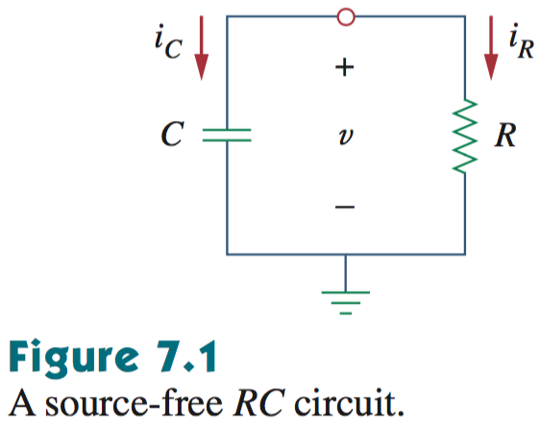
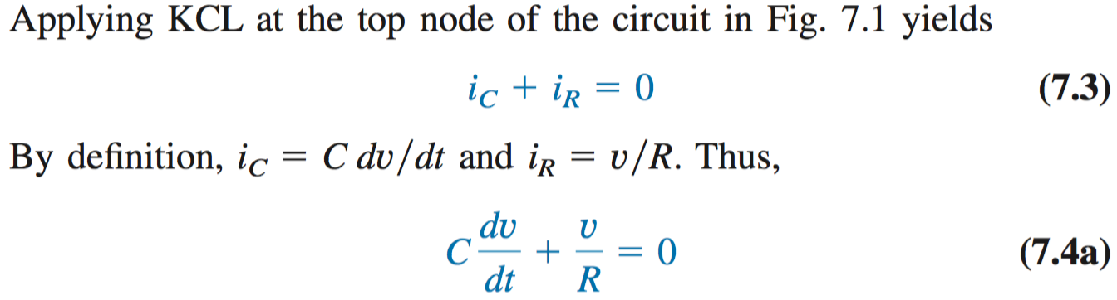
The source-free RC circuit
8
A source-free RC circuit occurs when its dc source is suddenly disconnected. The energy already stored in the capacitor is released to the resistors.
It is a series combination of a resistor & a initially charged capacitor.
Our objective is to determine the circuit response (the voltage v(t) across the capacitor)
在 t = 0+ 初始时刻，假设 C 两端的初始电压为 V₀；
那么 C 的初始储能为 0.5 CV₀²
一阶微分方程

Slide 9
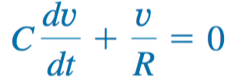
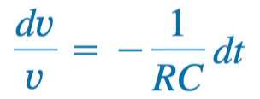
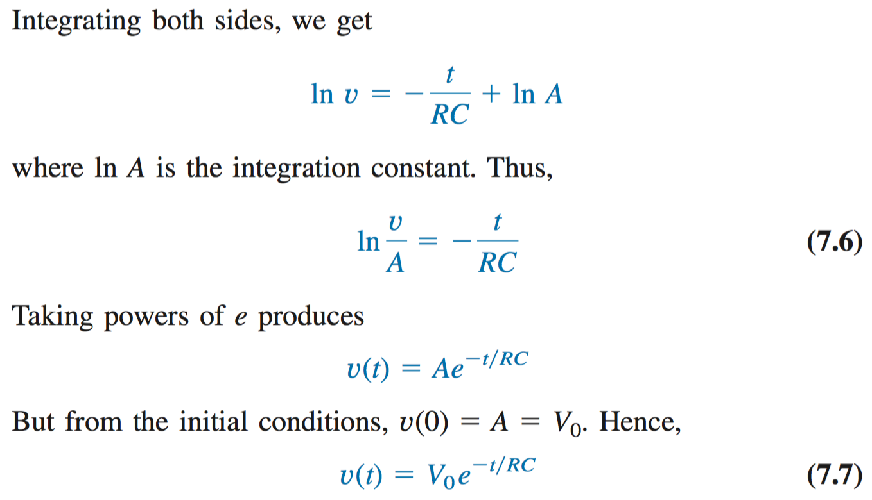
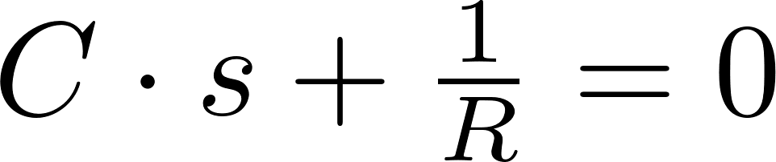
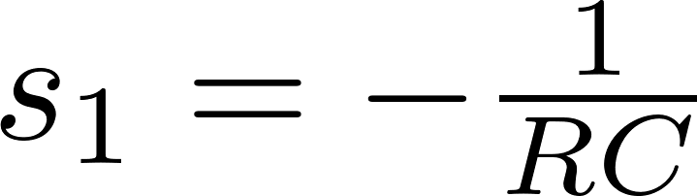
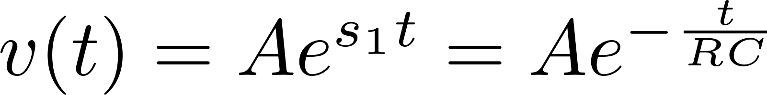
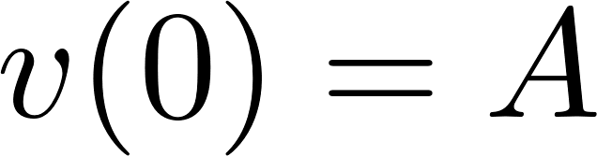
9
求解此一阶微分方程，即可得到 C 两端电压 v(t)，问题解决！
结论：source-free RC 电路的电压响应是
初始电压值的指数衰减。
抓住关键参数（电容电压、电感电流），列出微分方程，剩下的就是数学问题了
通用方法：
特征方程
特征根：
通解：
边界条件：

Slide 10


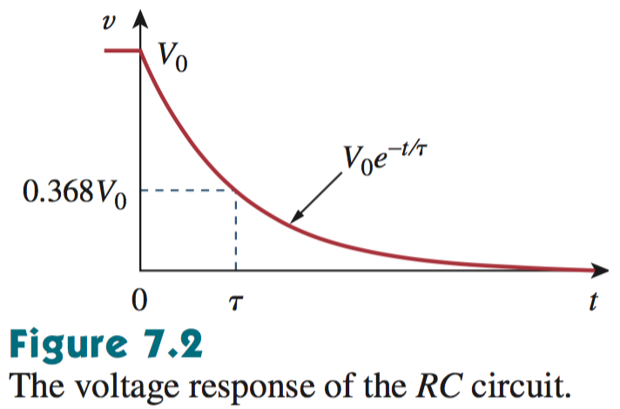

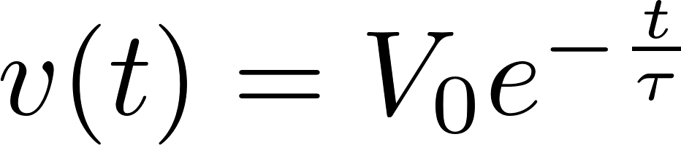
10
电压响应仅与初始储能V₀、电路的物理特性 RC 有关，是描述电路如何自然地释放自身储能的特性，故称为电路的 natural response (自然响应，此处的“natural”指“由系统自身特性决定”）；又因为0+时刻没有输入（没有外部激励），故也称为零输入响应
“系统自身特性”可由RC表征
令 ，则

Slide 11
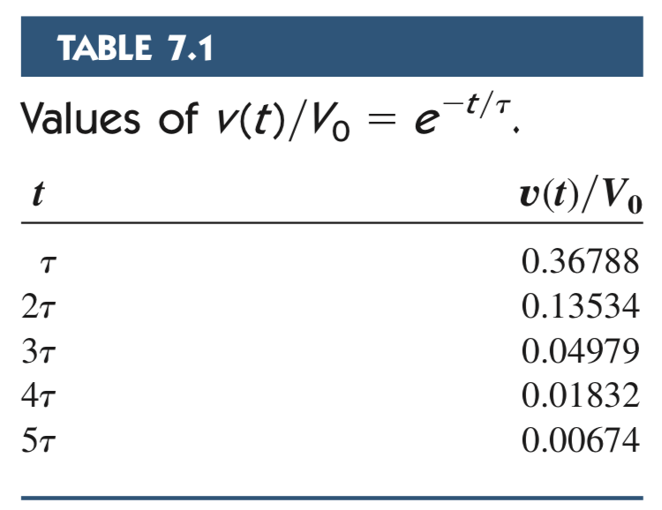
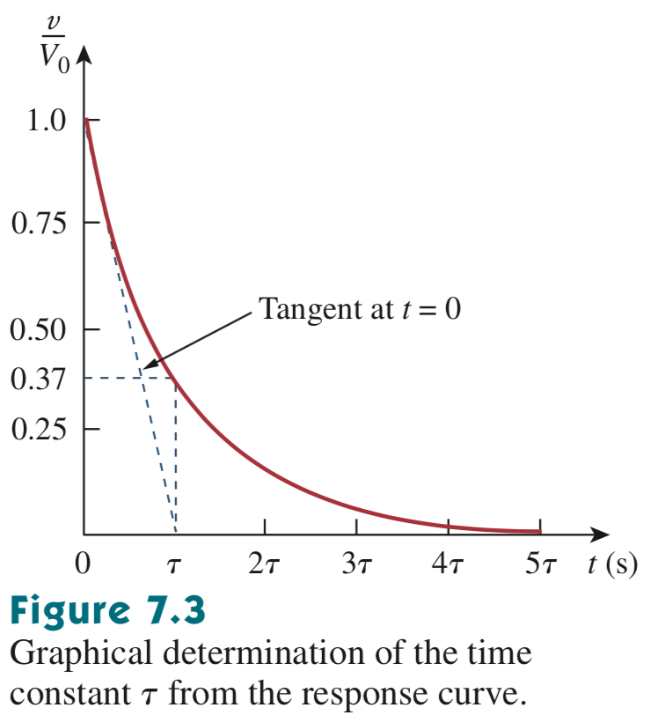
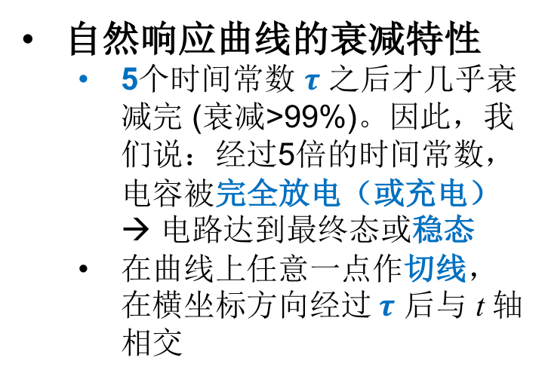
11
如何从实测曲线推出时间常数？

Slide 12
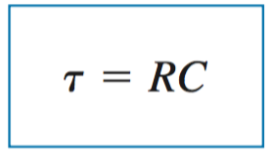
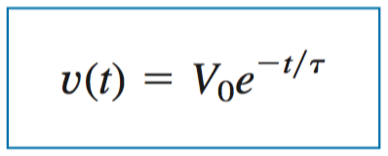
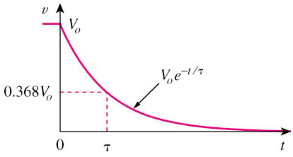
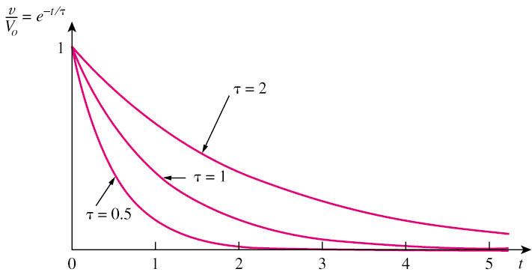
7.1 The Source-Free RC Circuit (2)
12
定义时间常数：
Time constant
Decays more slowly
Decays faster
The time constant τ of a circuit is the time required for the response to decay by a factor of 1/e or 36.8% of its initial value.
时间常数越小，衰减越快.
不管 τ 的具体值是多少，都是经过5倍的 τ 后衰减完

Slide 13
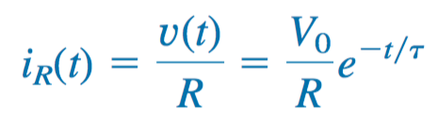
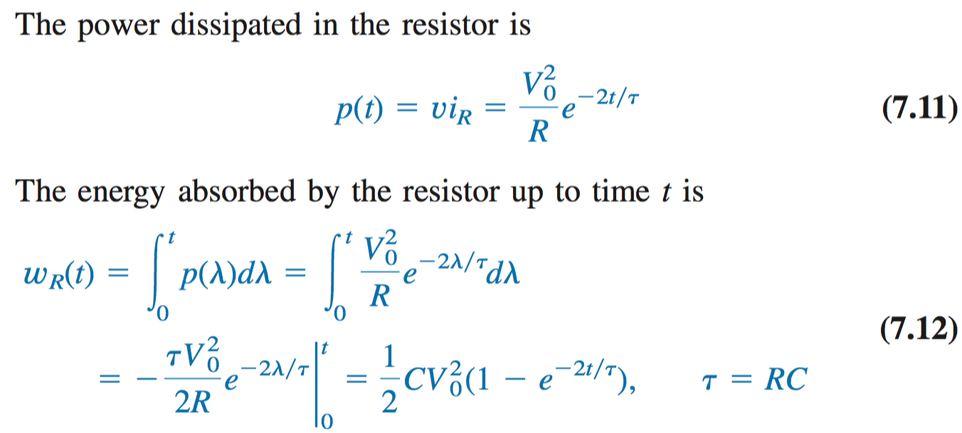
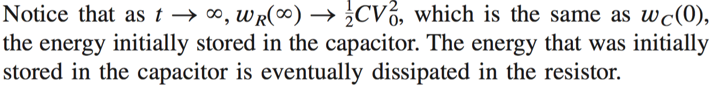
13
电路的其他量可以从v(t)导出

Slide 14
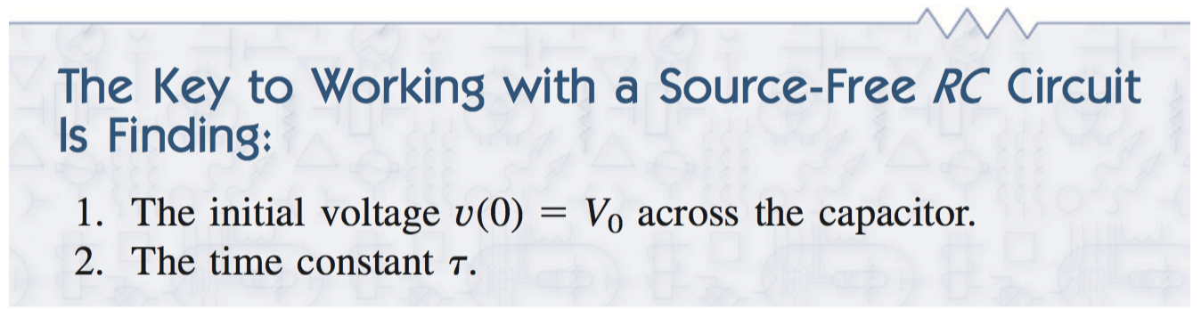
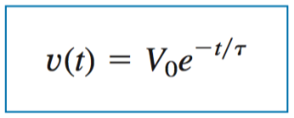
Soure-free RC电路总结
14
求解source-free RC 电路的方法：
第一步：求出0+时刻电容两端的初始电压值 V₀；（根据0-时刻电路和电容电压不能突变的特性）
第二步：求出 时间常数RC；
R 为 C 两端的等效电阻（即戴维南电阻）；
然后可以直接写出 v(t) 的表达式：
电路中其他的量可由 v(t) 导出

Slide 15
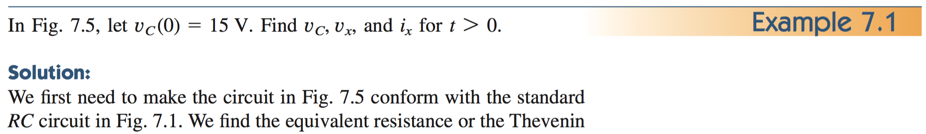
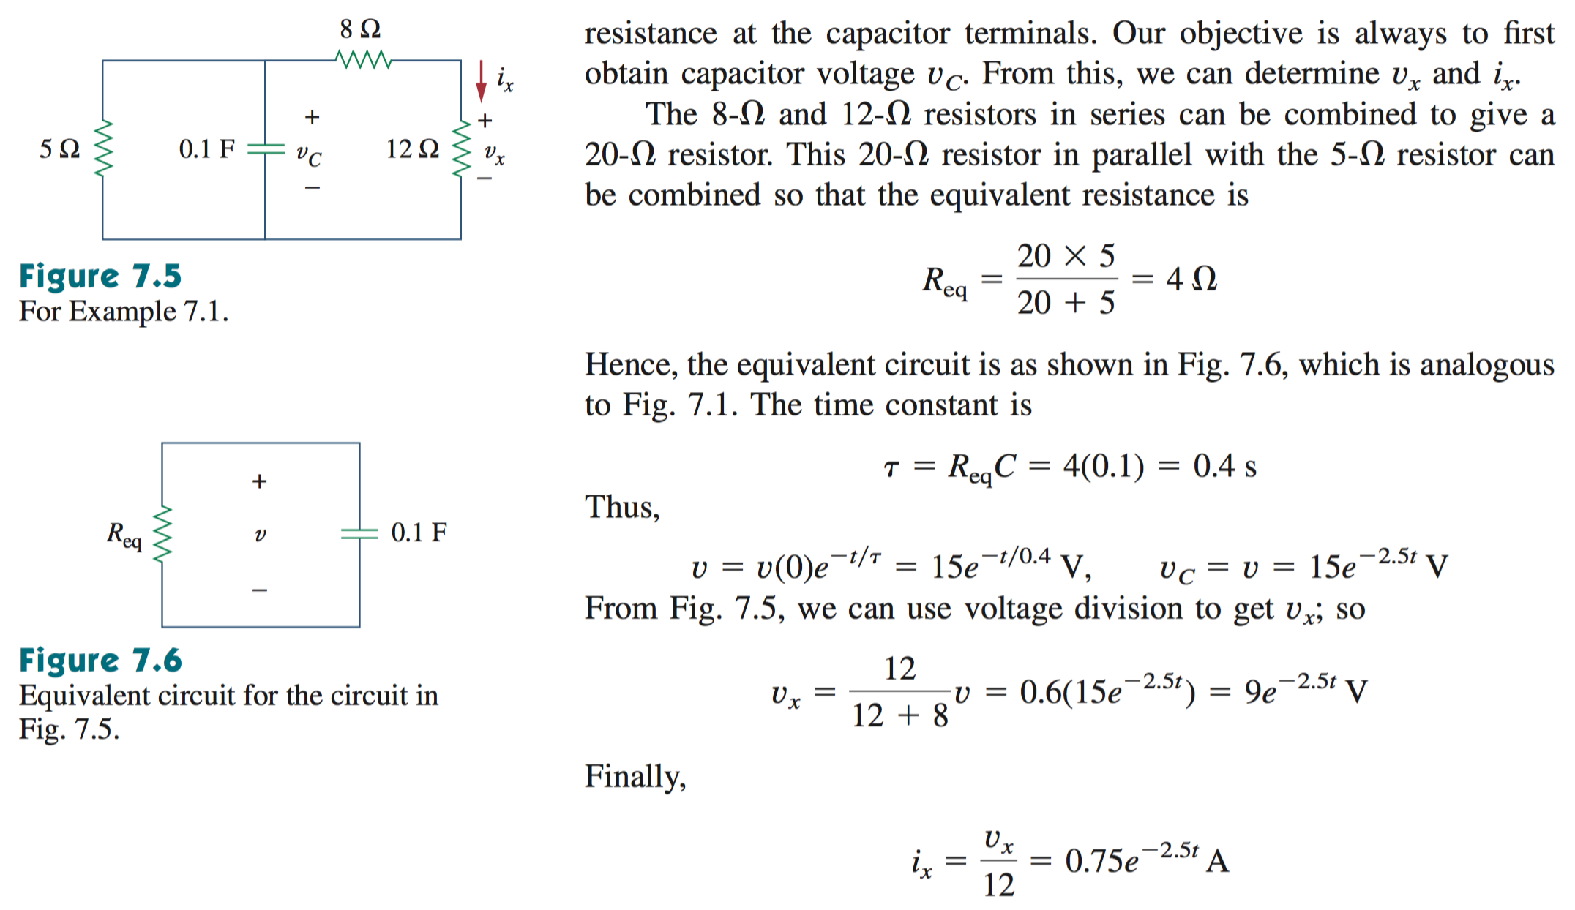
15
注意：所有的量都具有相同的时间常数

Slide 16
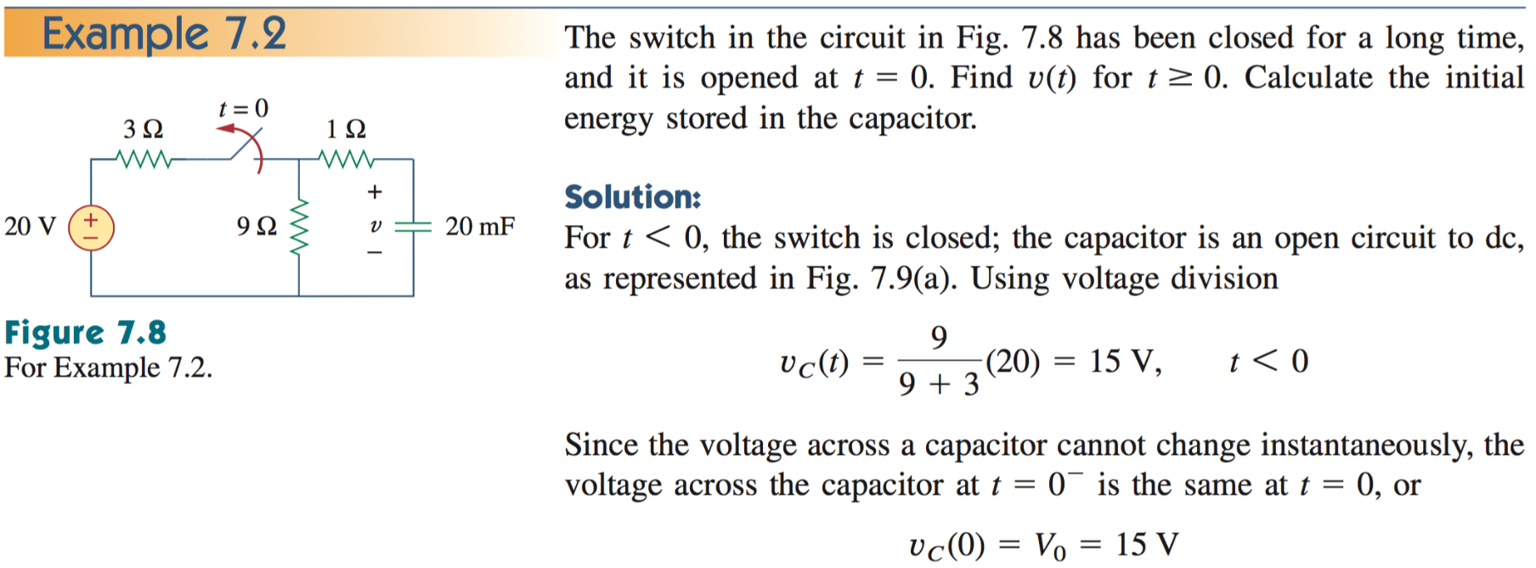
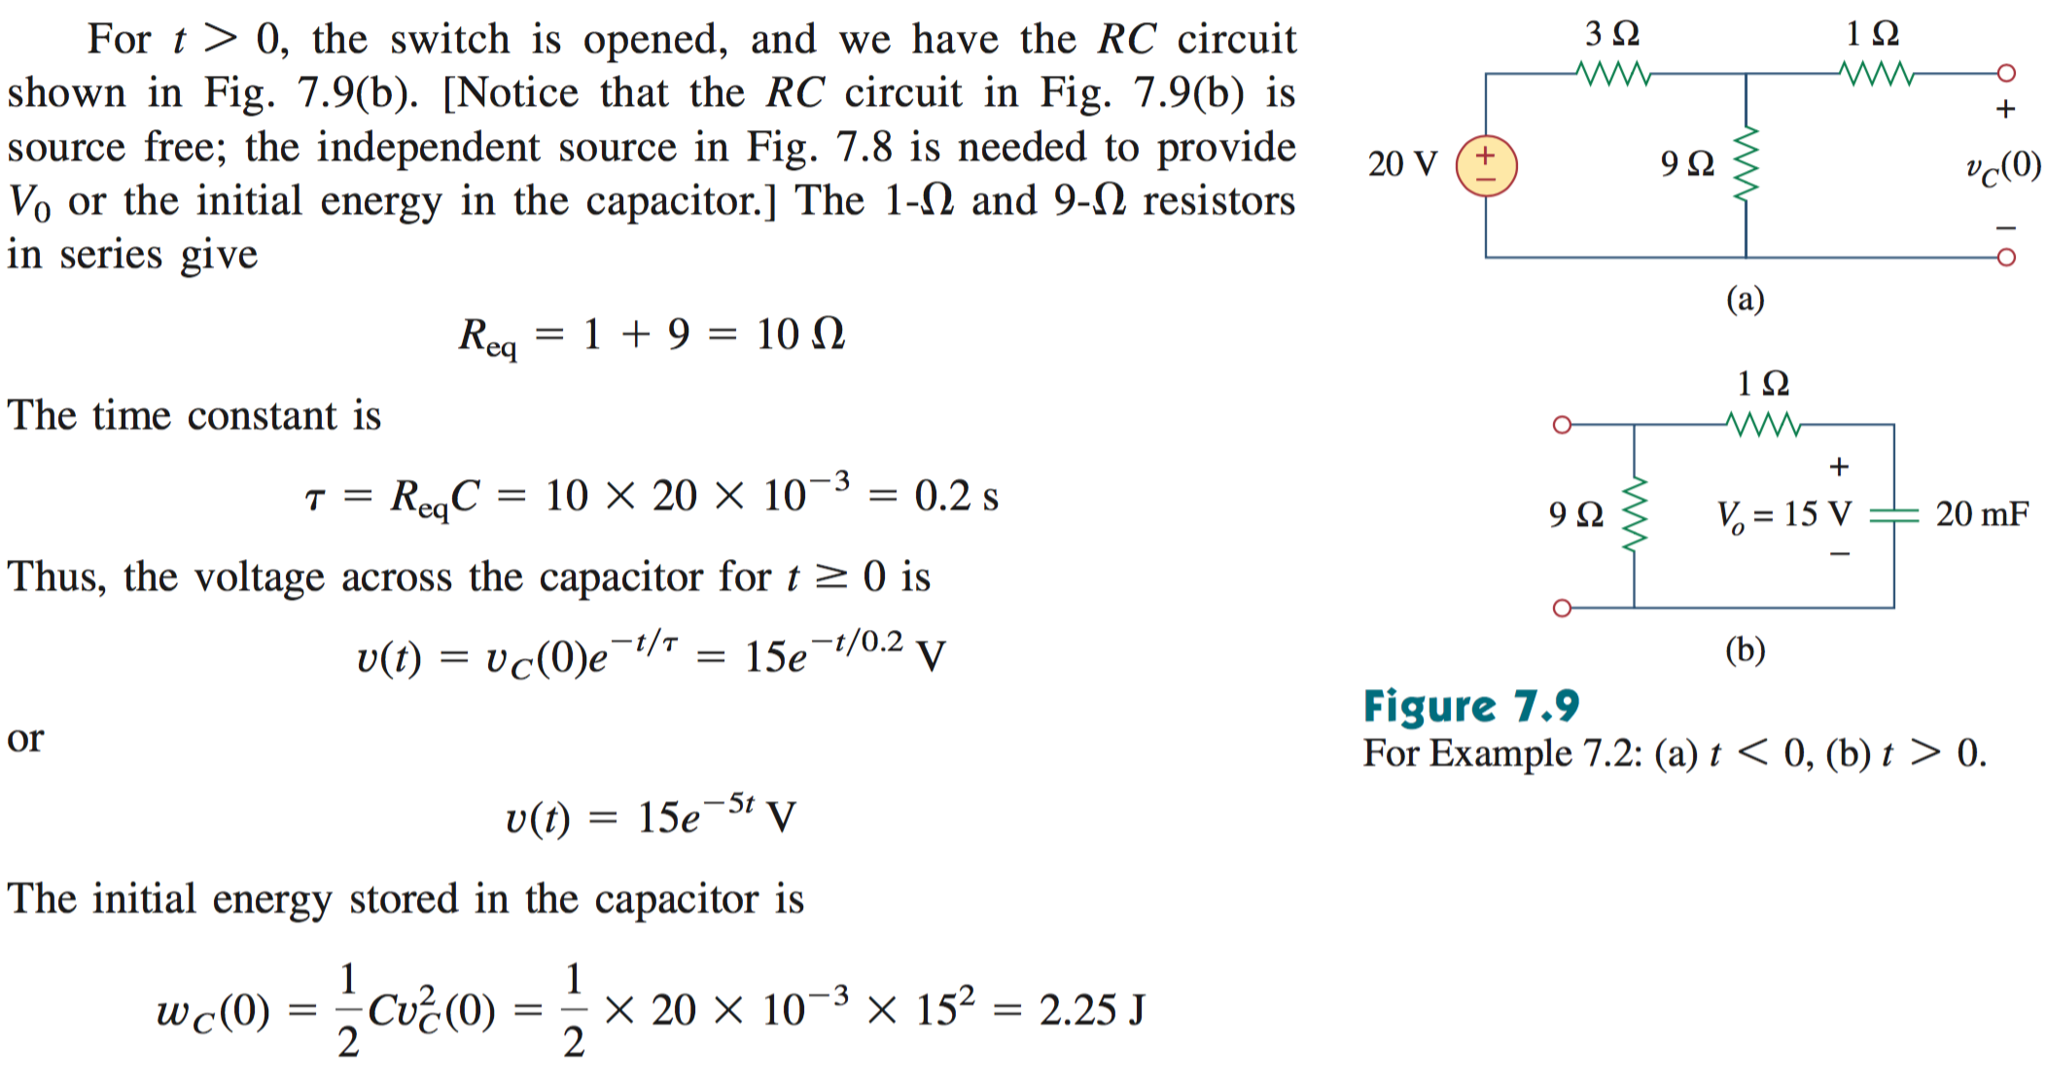
16
①求电容两端的初始电压
电容两端电压不能突变
②求时间常数

Slide 17
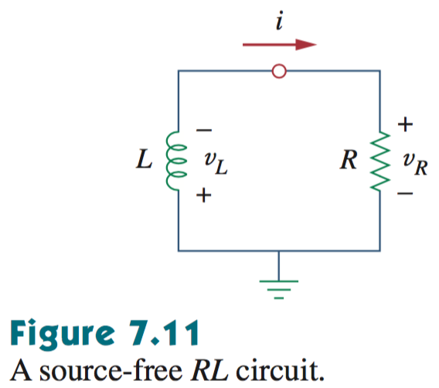
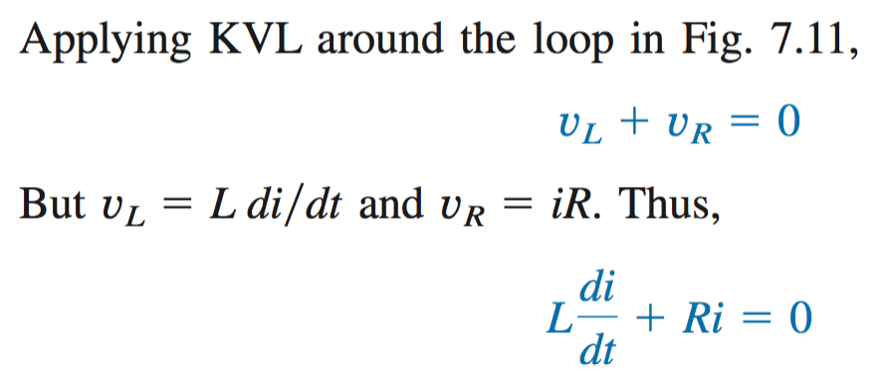
The source-free RL circuit
17
Consider the series connection of a resistor & a inductor.
Our goal is to determine the circuit response (the current i(t) through the inductor)
Why choose i(t)? 因为流经电感的电流不能突变
在 t = 0 初始时刻，假设流经电感的初始电流为 I₀；
那么 L 的初始储能为 0.5 LI₀²
一阶微分方程

Slide 18
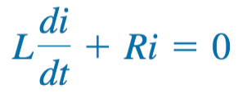
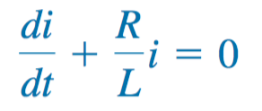
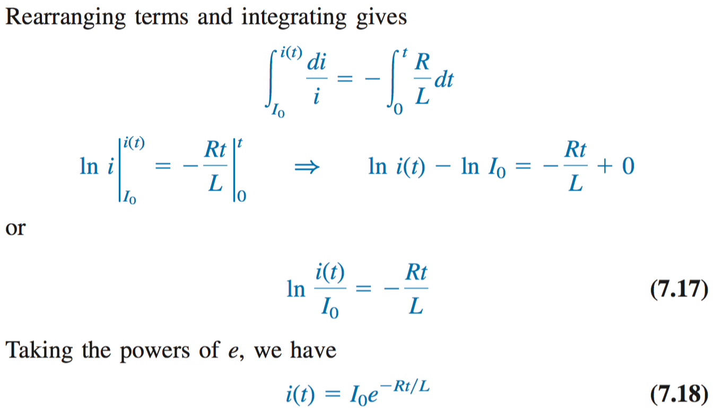

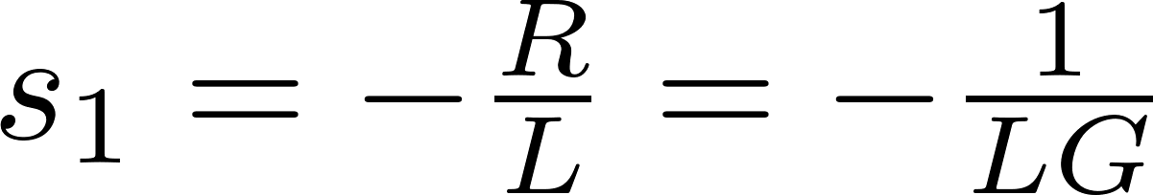
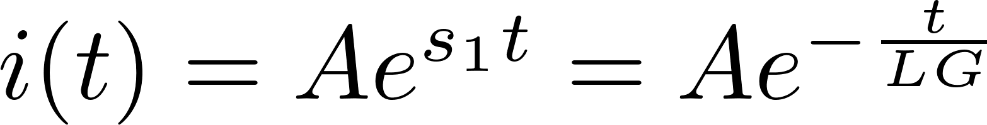
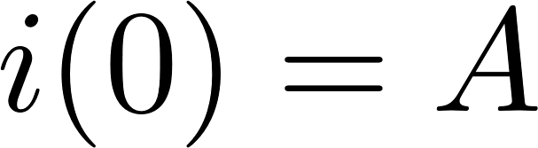
18
求解此一阶微分方程，即可得到流经 L 的电流 i(t)，问题解决！
结论：source-free RL 电路的电流响应是
初始电流值的指数衰减。（与RC类似）
抓住关键参数（电容电压、电感电流），列出微分方程，剩下的就是数学问题了
通用方法：
特征方程
特征根：
通解：
边界条件：
写成与RC对应的LG形式

Slide 19

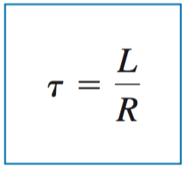
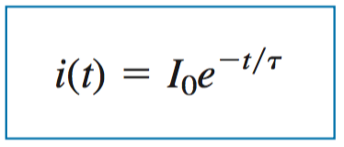
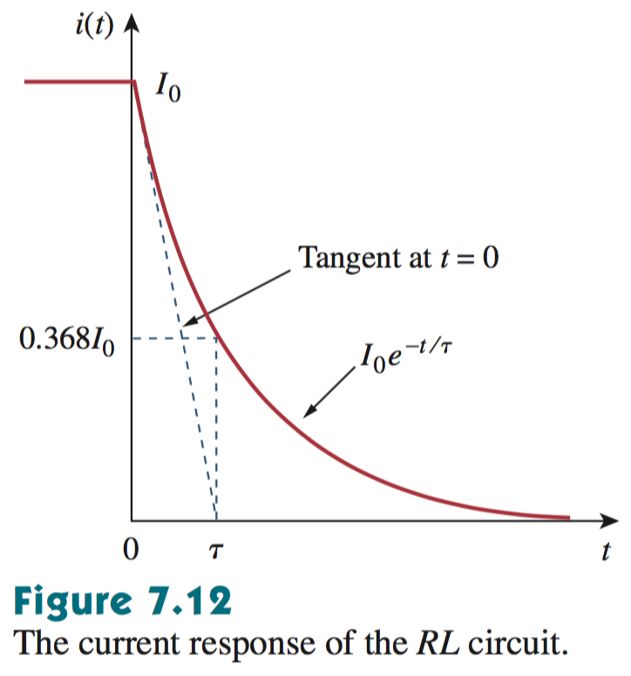

19
电流响应仅与初始储能 I₀、电路的物理特性 L/R 有关，是电路的 natural response (自然响应)
定义时间常数：
*时间常数的另一物理意义：
i(t)在 t=0 时刻的切线与 t轴的交点

Slide 20
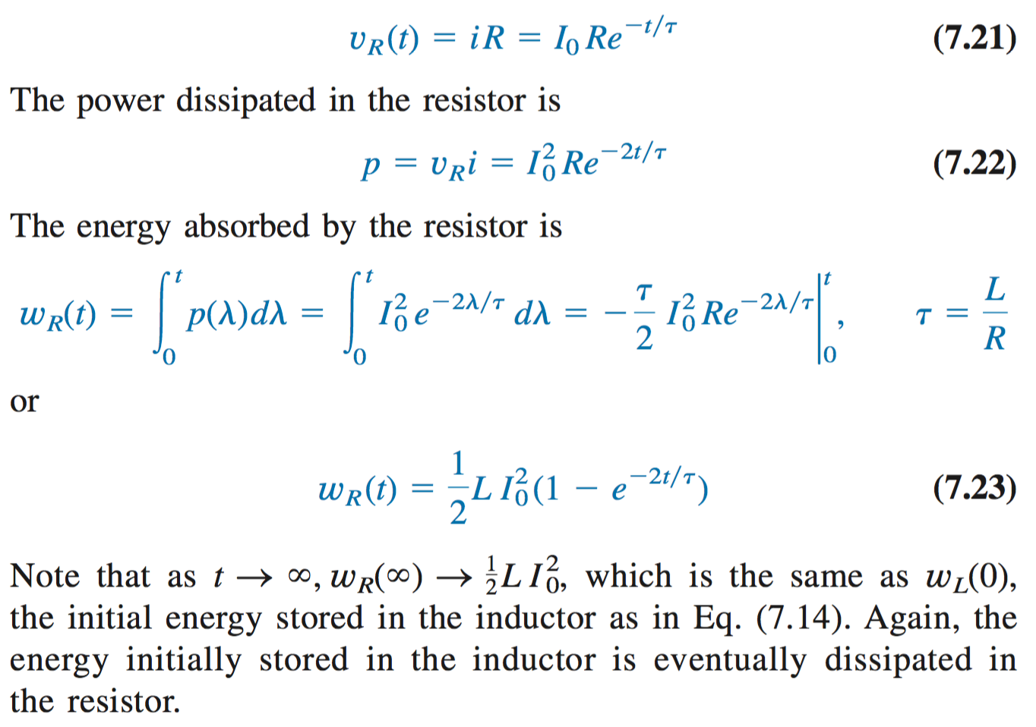
20
电路的其他量可以从 i(t) 导出

Slide 21
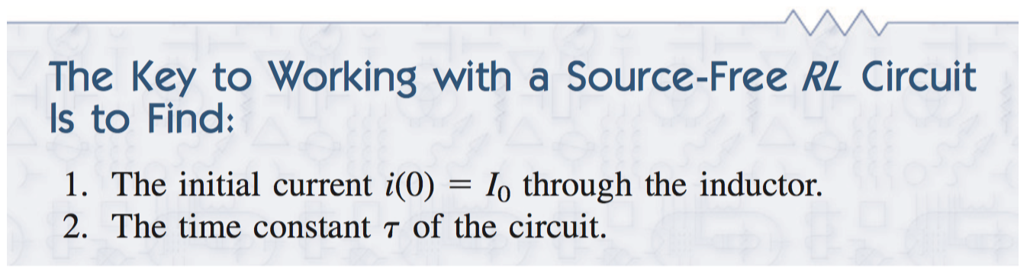
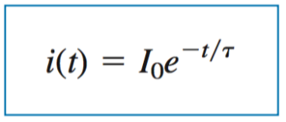
Soure-free RL 电路总结
21
求解source-free RL 电路的方法：
第一步：求出0+时刻流经电感的初始电流值 I₀； （根据0-时刻电路和电感电流不能突变的特性）
第二步：求出时间常数 L/R （LG）；
R 为 L 两端的等效电阻（即戴维南电阻）；
然后可以直接写出 i(t) 的表达式：
电路中其他的量可由 i(t) 导出

Slide 22
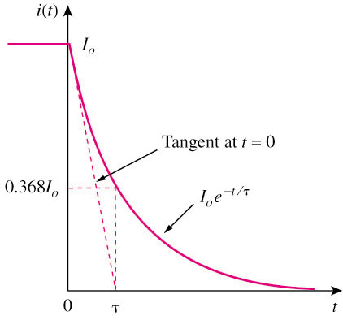
7.2 The Source-Free RL Circuit
22
Comparison between a RL and RC circuit
A RL source-free circuit
A RC source-free circuit
where
where

Slide 23
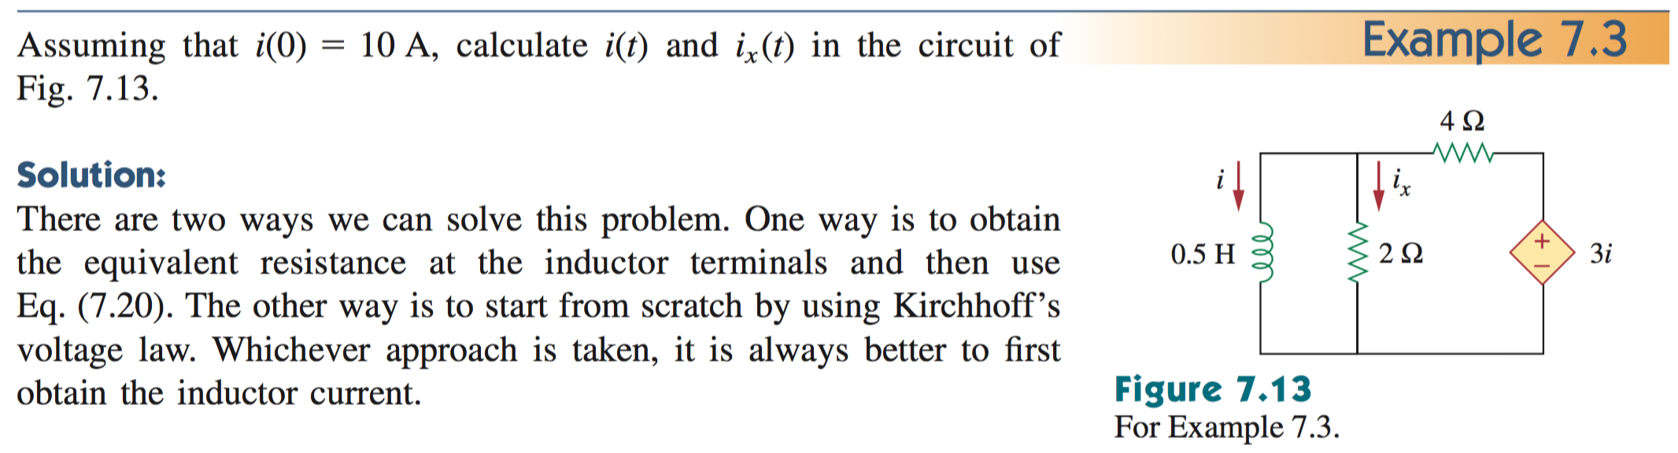
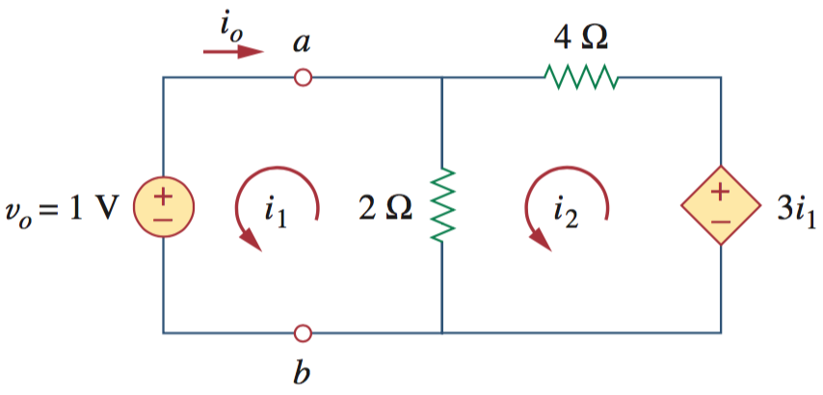



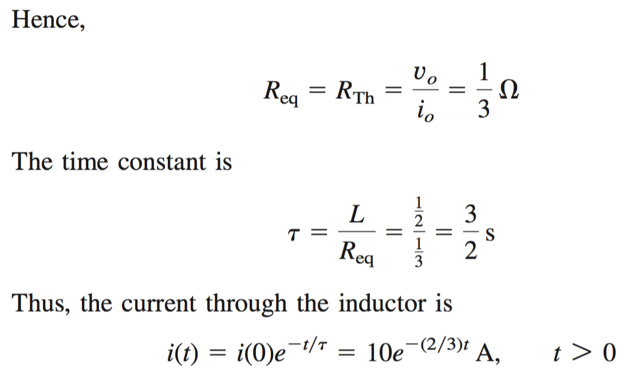
23
注意：独立源为外加激励，而受控源并不是，所以，该问题还是 source free 问题
①求电感两端的等效电阻
②写出时间常数 L/R

Slide 24
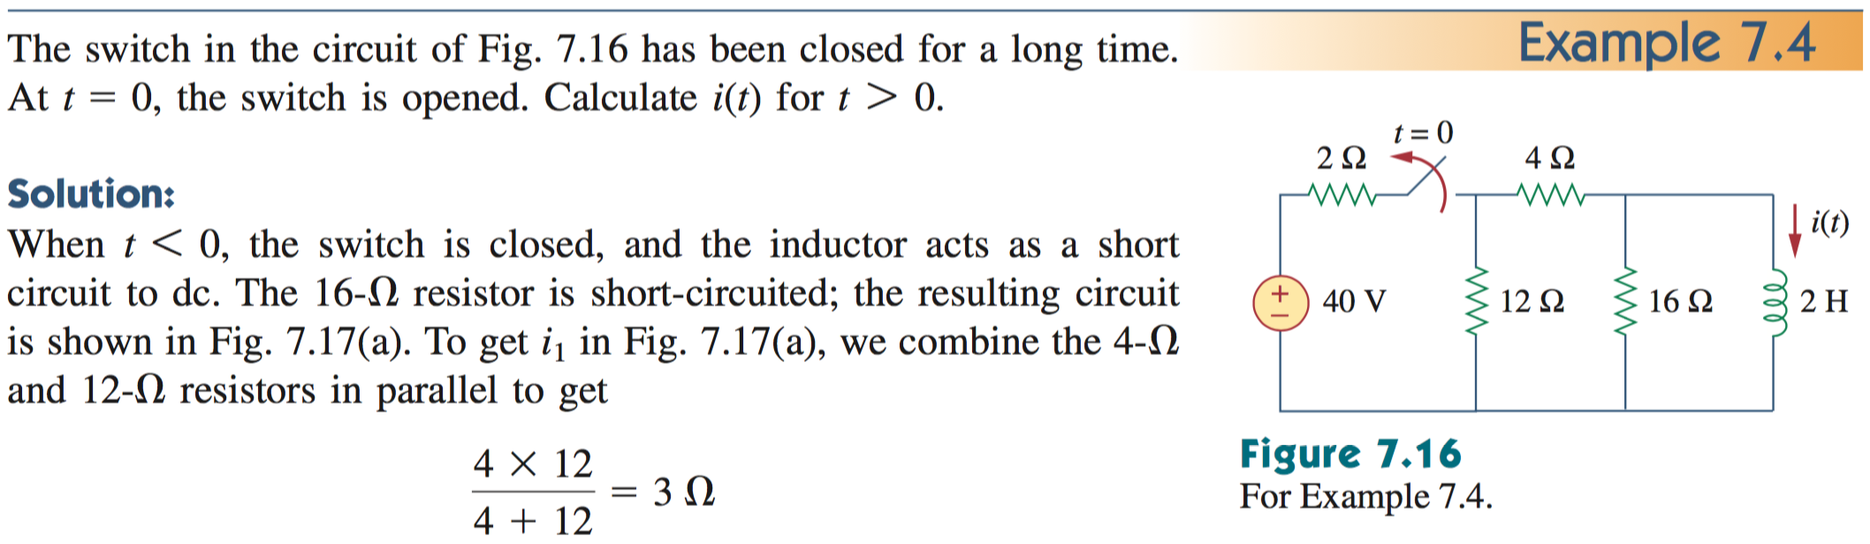
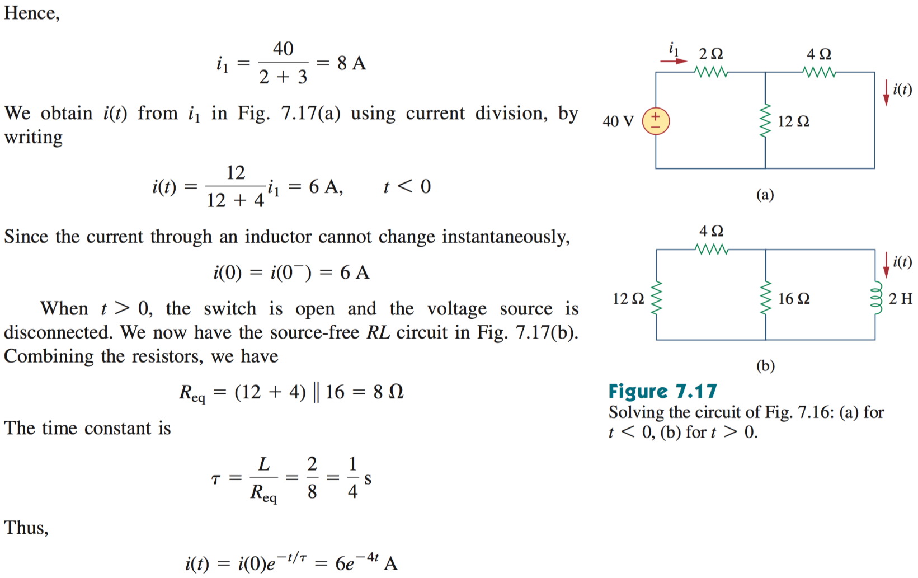
24
①求初始电流值
②求时间常数

Slide 25
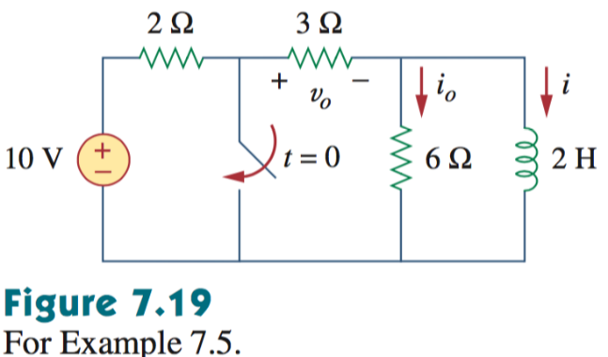





25

Slide 26



7.3 Singularity Functions 奇异函数
26
函数本身不连续，或者其导数不连续
The unit step function u(t) is 0 for negative values of t and 1 for positive values of t. (undefined at t=0)
单位阶跃函数

Slide 27



7.3 Unit-Step Function
27
Represent an abrupt change for:
voltage source.
for current source:

Slide 28




Unit impulse /delta function
28
单位冲激函数
（delta函数）
单位冲激函数是单位阶跃函数的导数
单位冲激函数在物理上是不能实现的，但在数学上非常有用；
单位冲激函数可看成面积为1的时间非常短的脉冲函数；

Slide 29







29
冲激函数的面积也可以不是1，如右图所示，数字表示面积值，也称为冲激函数的强度(strength)
冲激函数对其他函数的作用：
冲激函数有把某一函数在某一时刻的值“筛”出来的本领，该性质称为“筛分”性质，也称取样性质。
若 t₀=0：

Slide 30






Unit ramp function
30
单位斜坡函数是单位阶跃函数的积分
三个奇异函数的关系：
单位斜坡函数
单位斜坡函数 → 单位阶跃函数 → 单位冲激函数
或

Slide 31



31
窗函数
窗函数的构成

Slide 32




32
锯齿函数

Slide 33

Step response of an RC Circuit
33
RC 电路的阶跃响应：若一直流源 (电压源或电流源) 突然加到 RC 电路中，则该直流源可以用一个阶跃函数表示，因此，我们把该响应称为阶跃响应 (step response)
阶跃响应，是电路对突然施加的 dc 电流源或电压源的响应

Slide 34











通用方法：
特征方程
特征根：
齐次通解：
特解， ：
通解：
边界条件：
34
我们的目标：求得 C 两端的电压值 v(t)
假设 C 两端的初始电压值为 V₀
电源施加后，应用 KCL：
t > 0
等效为

Slide 35



35
我们的目标：求得 C 两端的电压值 v(t)

Slide 36







36
电路的全响应(观察1）
若电容在初始状态是没有储能的，则 V₀ = 0，此时的响应称为零状态响应
观察1a（中文教材）：
全响应=零输入响应 + 零状态响应
观察1b（英文教材）：
全响应=自然响应（V₀）+ 强制响应（外部有强加的V_{s}）
回顾：零输入响应：动态电路中无外施激励电源，仅由动态元件初始储能所激励的响应，称为动态电路的零输入响应
零输入响应 就是 自然响应
若 t →无穷大

Slide 37



37
观察2：对应于 “齐次微分方程的通解”+ “∞时的特解”
全响应=瞬态响应（临时量）+ 稳态响应（永久量）
电路的全响应（观察2）
瞬态响应自然衰减

Slide 38

38

Slide 39


39
两个special cases：
初态（t=0）时需等于V₀
稳态（t=∞）时需等于V_{s}
初态与稳态的差值呈指数衰减

Slide 40



RC 阶跃响应总结
40
①先写最终态（稳态）
②再写初始态与最终态的差值
③最后添加自然衰减项
三要素法：① C 的初始电压值；② C 的稳态电压值；③时间常数；
若电路是在 t = t₀ 时刻切换，则

Slide 41


41
①求初始值
③求时间常数
②求稳态值

Slide 42








求0+初始值，要分析0-时刻，并利用电容电压不能突变原则
42
①求初始值
②求稳态值
③求时间常数
* t < 0时刻的 i 要单独计算

Slide 43


RL 阶跃响应~与 RC 类似
43
三要素法：① L 的初始电流值；② L 的稳态电流值；③时间常数；
若电路是在 t = t₀ 时刻切换，则

Slide 44


求0+初始值，要分析0-时刻，并利用电感电流不能突变原则
44
①求初始电流值
②求稳态电流值
③求时间常数

Slide 45








45
①分三个阶段考虑
②求初始电流
③第二阶段的稳态、时间常数
④第三阶段的初始态、稳态、时间常数

Slide 46


中文教材内容补充
46
单位阶跃响应：电路对于单位阶跃函数输入的零状态响应
单位冲激响应：电路对于单位冲激函数激励的零状态响应
零状态：储能元件（L、C）没有初始储能；
把一个单位冲激电流加到初始电压为零的电容 C 上，则：
相当于在 t₀₊ 时刻，电容有了初始电压 1/C；（注意：此时电容两端的电压有突变：t₀₋时刻为0，t₀₊时刻为1/C）
t > 0时，输入为零。因此，单位冲激响应可当作电容两端初始电压为1/C 的零输入响应来处理；
把一个单位冲激电压加到初始电流为零的电感 L 上，则：
相当于在 t₀₊时刻，电感有了初始电流1/L；（注意：此时流经电感的电流有突变：t₀₋时刻为0，t₀₊时刻为1/L）
t > 0时，输入为零。因此，单位冲激响应可当作流经电感的初始电流为1/L的零输入响应来处理；

Slide 47




47

Slide 48




应用——简化的闪光灯电路
48
电容两端电压不能突变
→ 切换到2时，因R₂阻值较小，可产生瞬间大电流（瞬间闪光）

Slide 49



小结
49
动态电路（含有L、C储能元件的电路）的分析
同样基于KCL、KVL，以及“元件的电压电流约束关系”（依次为：电阻、电容、电感）
但现在要求解的是微分方程。需要 1）确定初始条件；2）写出通解；
初始条件（0+时刻）由0-时刻的电容电压、电感电流确定（利用电容电压不能突变、电感电流不能突变的原则）

Slide 50
小结
50
一阶电路的“source-free（零输入）”响应
先确定初始条件：0+时刻，电容两端的电压 V₀，流过电感的电流 I₀
再计算时间常数（R 为C或者L两端的等效电阻）
再写出电容电压、电感电流的表达式
计算电路中其他的量
奇异函数：
单位斜坡函数、单位阶跃函数、单位冲激函数，为依次求导关系；
单位阶跃函数可用来表征“开关”的切换

Slide 51


小结
51
一阶电路的“全响应”，两种表述：
表述1: 全响应 = 零输入响应（有储能，无输入） + 零状态响应（无储能，有输入）
表述2: 全响应 = 稳态响应 + 瞬态响应
表述2的实际求解电路应用【重点】：
第一步：求初始值；
第二步：求稳态值；
第三步：求时间常数；
然后，可以写出电容电压、电感电流的表达式：

Slide 52
作业
52

Slide 53



Slide 54

含受控源情况下求时间常数

Slide 55


熟悉阶跃函数在电路描述中的应用

Slide 56

多开关多阶段分析

